Slide 1
PHƯƠNG PHÁP NGHIÊN CỨU KHOA HỌC (IT)

Slide 2
CẤU TRÚC MÔN HỌC
Giới thiệu về Phương pháp Nghiên cứu Khoa học & Quy trình nghiên cứu khoa học
Mô tả Quy trình nghiên cứu khoa học
Xây dựng tổng quan tài liệu và cơ sở lý thuyết
Xây dựng đề cương nghiên cứu
Thực hiện nghiên cứu và viết báo cáo khoa học
2

Slide 3
BÀI GIẢNG 1: GIỚI THIỆU CHUNG VỀ NCKH
Mục đích, yêu cầu:
Nắm sơ lược về Học phần, sử dụng hệ thống LMS.
Nắm được khái niệm nghiên cứu khoa học là gì
Nắm được các yêu cầu cơ bản của NCKH
Nắm được các đối tượng tham gia NCKH
Nắm được các hình thức tổ chức NCKH
3

Slide 4
BÀI 1.GIỚI THIỆU VỀ PPNCKH
1. Nghiên cứu Khoa học (NCKH) là gì?
Là quá trình áp dụng các ý tưởng, nguyên lý và phương pháp khoa học để tìm ra các kiến thức mới nhằm mô tả, giải thích hay dự báo các sự vật, hiện tượng trong thế giới khách quan.
4

Slide 5
BÀI 1.GIỚI THIỆU VỀ PPNCKH
Nghiên cứu Khoa học (NCKH) cần con người như thế nào?
Có kiến thức về lĩnh vực nghiên cứu.
Có đam mê nghiên cứu, ham thích tìm tòi, khám phá cái mới.
Có sự khách quan và trung thực về khoa học (đạo đức khoa học).
Biết cách làm việc độc lập, tập thể và có phương pháp.
Liên tục rèn luyện năng lực nghiên cứu từ lúc là sinh viên.
5

Slide 6
BÀI 1.GIỚI THIỆU VỀ PPNCKH
Ai là người nghiên cứu Khoa học?
Các nhà nghiên cứu ở nhiều lĩnh vực khác nhau ở các Viện, Trung tâm Nghiên cứu.
Các giảng viên ở các trường Đại học – Cao Đẳng, Trung học Chuyên nghiệp.
Các chuyên gia ở các cơ quan quản lý Nhà nước.
Các Công ty, Viện nghiên cứu tư nhân.
Các Sinh viên ham thích NCKH ở các trường Đại học.
6

Slide 7
BÀI 1.GIỚI THIỆU VỀ PPNCKH
4. Các hình thức tổ chức nghiên cứu?
Khái niệm về Tổ chức nghiên cứu:
Tổ chức công việc thực hiện nghiên cứu chung;
Tổ chức công việc thực hiện nghiên cứu cá nhân;
Quản lý, điều hòa, phối hợp các hoạt động thực hiện nghiên cứu
Xây dựng các dự án, đề tài NCKH và tìm kiếm cơ quan, cá nhân tài trợ;
Làm việc với các cơ quan quản lý, tài trợ.
7

Slide 8
BÀI 1.GIỚI THIỆU VỀ PPNCKH
4. Các hình thức tổ chức nghiên cứu?
Khái niệm về loại hình nghiên cứu:
Đề tài;
Dự án;
Chương trình;
Đề án.
8

Slide 9
BÀI 1.GIỚI THIỆU VỀ PPNCKH
Đề tài nghiên cứu
Là một hình thức tổ chức NCKH; có một nhiệm vụ nghiên cứu; do một cá nhân hay một nhóm người thực hiện.
Nhằm vào: trả lời những câu hỏi mang tính học thuật hoặc thực tiễn; làm hoàn thiện và phong phú thêm các tri thức khoa học; đưa ra các câu trả lời để giải quyết thực tiễn.
Đề tài nghiên cứu khoa học là một nghiên cứu cụ thể có mục tiêu, nội dung, phương pháp rõ ràng nhằm tạo ra các kết quả mới đáp ứng yêu cầu của thực tiễn sản xuất hoặc làm luận cứ xây dựng chính sách hay cơ sở cho các nghiên cứu tiếp theo.
9

Slide 10
BÀI 1.GIỚI THIỆU VỀ PPNCKH
Ví dụ về Đề tài nghiên cứu
Tình trạng nghèo đói ở Việt Nam: thực trạng và giải pháp.
Tìm hiểu các khó khăn về hoạt động xuất nhập khẩu lương thực – thực phẩm của Việt Nam khi gia nhập WTO.
Tìm hiểu nhu cầu và sự chọn lựa của khách hàng đối với sản phẩm sữa.
Quan hệ hợp tác kinh tế của Việt Nam với Trung Quốc (Nhật Bản, Hoa Kỳ, EU…).
Nhóm đề tài KC01 – Lĩnh vực công nghệ thông tin và truyền thông.

Slide 11
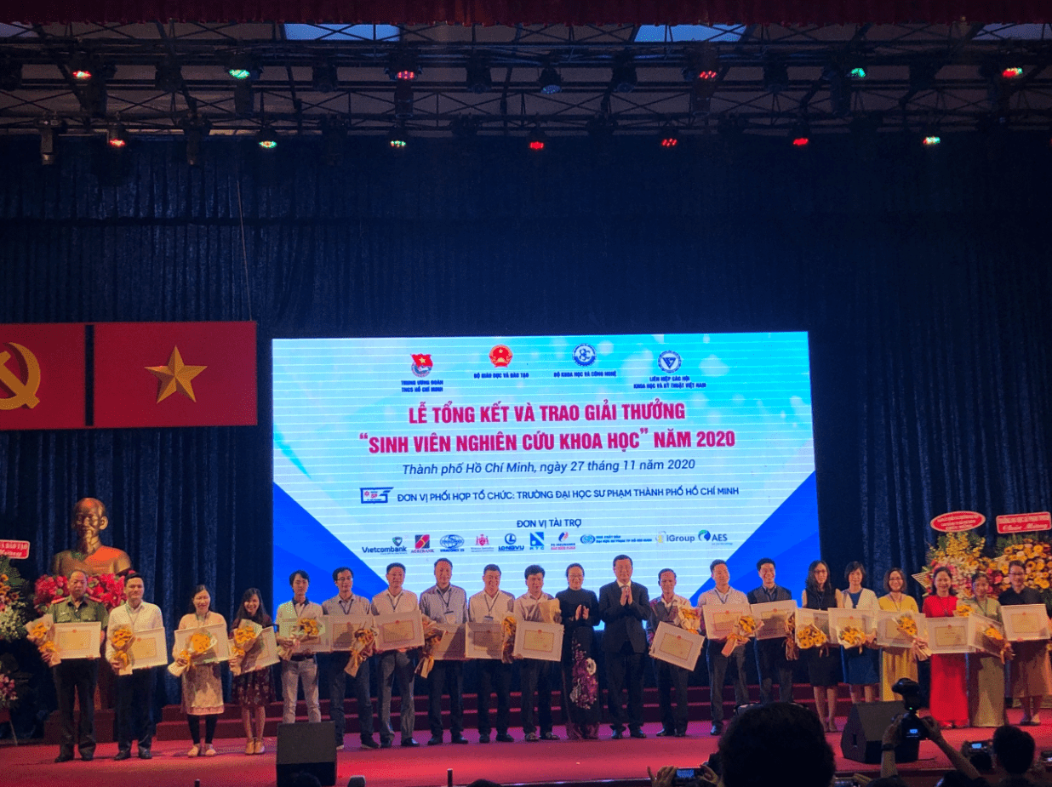
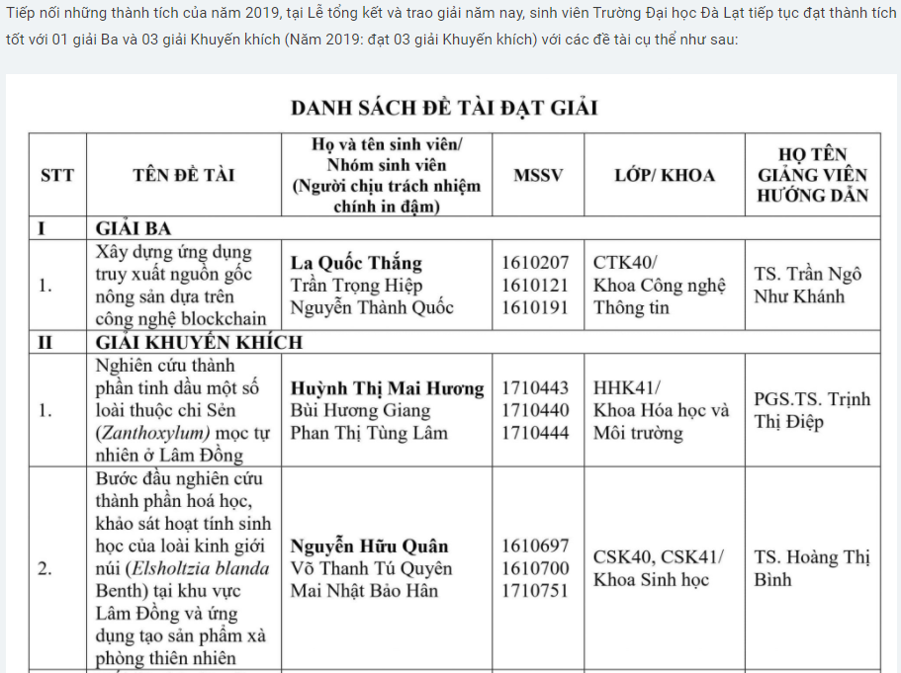
BÀI 1.GIỚI THIỆU VỀ PPNCKH

Slide 12
BÀI 1.GIỚI THIỆU VỀ PPNCKH
Dự án khoa học
Là một loại đề tài được thực hiện nhằm mục đích ứng dụng, có xác định cụ thể về hiệu quả kinh tế - xã hội.
Dự án có tính ứng dụng cao, có ràng buộc thời gian và nguồn lực.
Dự án sản xuất thử nghiệm là hoạt động ứng dụng kết quả triển khai thực nghiệm để sản xuất thử ở quy mô nhỏ nhằm hoàn thiện công nghệ mới, sản phẩm mới trước khi đưa vào sản xuất và đời sống.

Slide 13
BÀI 1.GIỚI THIỆU VỀ PPNCKH
Ví dụ về Dự án khoa học
Dự án phát triển giống cây cao su giai đoạn 2006-2010.
Dự án cải thiện công nghệ nuôi trồng nấm Linh Chi.
Dự án Xây dựng thí điểm mô hình phát triển nông thôn mới.

Slide 14
BÀI 1.GIỚI THIỆU VỀ PPNCKH
Chương trình khoa học
Là một tập hợp các đề tài/dự án có cùng mục đích xác định.
Các đề tài dự án trực thuộc chương trình mang tính độc lập một cách tương đối.
Các nội dung trong chương trình có tính đồng bộ, hỗ trợ lẫn nhau.
Một nhóm các dự án, đề tài được quản lý một cách phối hợp và nhằm đạt được một số mục tiêu chung (mục tiêu chương trình) đã định ra trước.

Slide 15
BÀI 1.GIỚI THIỆU VỀ PPNCKH
Ví dụ về Chương trình khoa học
Nghiên cứu, phát triển và ứng dụng công nghệ thông tin và truyền thông” M. số: KC.01/06-10.
Những vấn đề cơ bản của phát triển kinh tế Việt Nam đến năm 2020”. M. số: KX.01/06-10
Xây dựng con người và phát triển văn hoá Việt Nam trong tiến trình đổi mới và hội nhập quốc tế”. M. số: KX.03/06-10.

Slide 16
BÀI 1.GIỚI THIỆU VỀ PPNCKH
Bài giảng 2: Các loại hình và tư duy nghiên cứu khoa học
Mục đích, yêu cầu:
Nắm được loại hình NCKH: Lý thuyết, thực nghiệm…
Nắm được một số phương pháp tư duy NCKH: diễn dịch, quy nạp…
Nắm được sơ đồ tổng quát của quy trình NCKH
Hình thức tổ chức dạy học:Lý thuyết
Thời gian: Lý thuyết: 2t
Địa điểm:Giảng đường do P2 phân công
Nội dung chính:

Slide 17
BÀI 1.GIỚI THIỆU VỀ PPNCKH
Căn cứ hình thành chương trình, đề tài, dự án?
Chiến lược, Chương trình mục tiêu, Chương trình hành động và kế hoạch phát triển của từng ngành, lĩnh vực;
Đề xuất của các tổ chức quản lý, nhà tài trợ;
Đề xuất của Cục chuyên ngành, doanh nghiệp, địa phương, đơn vị nghiên cứu, đào tạo, tổ chức và cá nhân, Hiệp hội và các Hội khoa học, các Hội đồng Khoa học;
Đề xuất cá nhân.

Slide 18
BÀI 1.GIỚI THIỆU VỀ PPNCKH
Các loại hình NCKH
Có nhiều cách phân loại. Có thể chia làm 2 loại:
Nghiên cứu thực nghiệm: liên quan đến các hoạt động của đời sống thực tế.
Nghiên cứu lý thuyết: thông qua sách vở, tài liệu, các học thuyết và tư tưởng.
Thông thường một nghiên cứu sẽ liên quan đến cả 2 khía cạnh lý thuyết và thực nghiệm..

Slide 19
BÀI 1.GIỚI THIỆU VỀ PPNCKH
6. Các loại hình NCKH
Nghiên cứu thực nghiệm
Có 2 loại:
Nghiên cứu hiện tượng thực tế (thông qua khảo sát thực tế).
Nghiên cứu hiện tượng trong điều kiện có kiểm soát (thông qua thí nghiệm).

Slide 20
BÀI 1.GIỚI THIỆU VỀ PPNCKH
6. Các loại hình NCKH
Nghiên cứu lý thuyết
Có 2 loại:
Nghiên cứu lý thuyết thuần túy: nghiên cứu để bác bỏ, ủng hộ, hay làm rõ một quan điểm/lập luận lý thuyết nào đó.
Nghiên cứu lý thuyết ứng dụng: lý thuyết là cơ sở cho hành động. Giúp tìm hiểu các lý thuyết được áp dụng như thế nào trong thực tế, các lý thuyết có ích như thế nào...

Slide 21
BÀI 1.GIỚI THIỆU VỀ PPNCKH
6. Các loại hình NCKH
Cách phân loại nghiên cứu khác:
Nghiên cứu quá trình: tìm hiểu lịch sử của một sự vật hiện tượng hoặc con người.
Nghiên cứu mô tả: tìm hiểu bản chất của sự vật hiện tượng.
Nghiên cứu so sánh: tìm hiểu điểm tương đồng và khác biệt, ví dụ giữa các doanh nghiệp, thể chế, phương pháp, hành vi và thái độ...

Slide 22
BÀI 1.GIỚI THIỆU VỀ PPNCKH
6. Các loại hình NCKH
Cách phân loại nghiên cứu khác:
Nghiên cứu tìm hiểu mối quan hệ: giữa các sự vật hiện tượng. Công cụ thông thường là các phương pháp thống kê.
Nghiên cứu đánh giá: tìm hiểu và đánh giá sự vật, hiện tượng theo một hệ thống các tiêu chí.

Slide 23
BÀI 1.GIỚI THIỆU VỀ PPNCKH
6. Các loại hình NCKH
Cách phân loại nghiên cứu khác:
Nghiên cứu chuẩn tắc: đánh giá/dự đoán những việc sẽ xảy ra nếu thực hiện một sự thay đổi nào đó.
Nghiên cứu mô phỏng: đây là kỹ thuật tạo ra một môi trường có kiểm soát để mô phỏng hành vi/sự vật hiện tượng trong thực tế.

Slide 24
BÀI 1.GIỚI THIỆU VỀ PPNCKH
Các phương pháp tư duy KH
Có nhiều phương pháp tư duy khoa học, trong đó, hai phương pháp (cách tiếp cận) chủ yếu là:
Phương pháp diễn dịch (deductive method) và
Phương pháp quy nạp (inductive method).

Slide 25
BÀI 1.GIỚI THIỆU VỀ PPNCKH
Phương pháp diễn dịch
Phương pháp diễn dịch liên quan đến các bước tư duy sau:
Phát biểu một giả thiết (dựa trên lý thuyết hay tổng quan nghiên cứu).
Thu thập dữ liệu để kiểm định giả thiết.
Ra quyết định chấp nhận hay bác bỏ giả thiết.

Slide 26
BÀI 1.GIỚI THIỆU VỀ PPNCKH
Phương pháp quy nạp
Phương pháp quy nạp có ba bước tư duy:
Quan sát thế giới thực.
Tìm kiếm một mẫu hình để quan sát.
Tổng quát hóa về những vấn đề đang xảy ra.

Slide 27
BÀI 1.GIỚI THIỆU VỀ PPNCKH
Trên thực tế, ứng dụng khoa học bao gồm cả hai cách tiếp cận quy nạp và diễn dịch.
Phương pháp quy nạp đi theo hướng từ dưới lên (bottom up) rất phù hợp để xây dựng các lý thuyết và giả thiết;
Phương pháp diễn dịch đi theo hướng từ trên xuống (top down) rất hữu ích để kiểm định các lý thuyết và giả thiết.

Slide 28
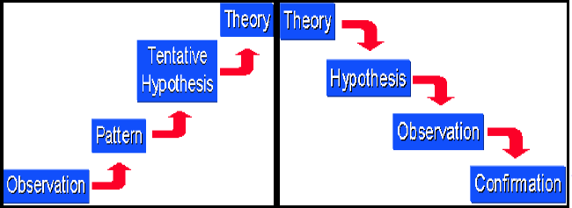
BÀI 1.GIỚI THIỆU VỀ PPNCKH

Slide 29
BÀI 1.GIỚI THIỆU VỀ PPNCKH
Phương pháp diễn dịch: mục đích là đi đến kết luận. Kết luận nhất thiết phải đi theo các lý do cho trước.
Các lý do này dẫn đến kết luận và thể hiện qua các minh chứng cụ thể.
Để một suy luận mang tính diễn dịch là đúng, nó phải
đúng và hợp lệ:
Tiền đề (lý do) cho trước đối với một kết luận phải đúng với thế giới thực (đúng).
Kết luận nhất thiết phải đi theo tiền đề (hợp lệ).

Slide 30
BÀI 1.GIỚI THIỆU VỀ PPNCKH
Ví dụ về diễn dịch:
Việc phỏng vấn các hộ gia đình trong khu phố cổ là khó khăn và tốn kém (Tiền đề 1)
Cuộc điều tra này liên quan đến nhiều hộ gia đình trong khu phố cổ (Tiền đề 2)
Việc phỏng vấn trong cuộc điều tra này là khó khăn và tốn kém (Kết luận)

Slide 31
BÀI 1.GIỚI THIỆU VỀ PPNCKH
Trong quy nạp, không có các mối quan hệ chặt chẽ giữa các lý do và kết quả.
Trong quy nạp, ta rút ra một kết luận từ một hoặc hơn các chứng cứ cụ thể.
Các kết luận này giải thích thực tế, và thực tế ủng hộ các kết luận này.

Slide 32
BÀI 1.GIỚI THIỆU VỀ PPNCKH
Ví dụ về quy nạp:
Một công ty tăng khoản tiền dành cho chiến dịch khuyến mại nhưng doanh thu vẫn không tăng (thực tế). Tại sao doanh thu không tăng? Kết luận là chiến dịch khuyến mại được thực hiện một cách tệ hại.
Các giải thích có thể là:
Các nhà bán lẻ không có đủ kho trữ hàng.
Một cuộc đình công xảy ra.
Một cơn bão cấp 8 xảy ra.

Slide 33
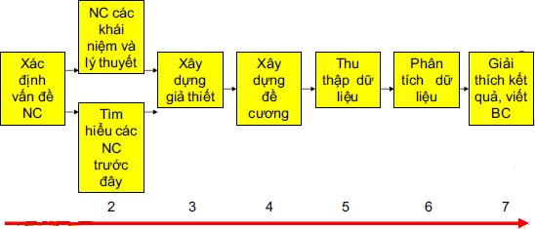
BÀI 1.GIỚI THIỆU VỀ PPNCKH
8. Quy trình NCKH
Quy trình nghiên cứu bao gồm một loạt các bước cần thiết để thực hiện một nghiên cứu.

Slide 34
BÀI 1.GIỚI THIỆU VỀ PPNCKH
Bài giảng 3: Thảo luận về đối tương tham gia nghiên cứu khoa học và quy trình nghiên cứu khoa học
Chương I
Tiết thứ: 5-6 Tuần thứ: 3
Mục đích, yêu cầu:
Nắm được loại hình NCKH: Lý thuyết, thực nghiệm…
Nắm được một số phương pháp tư duy NCKH: diễn dịch, quy nạp…
Nắm được sơ đồ tổng quát của quy trình NCKH
Hình thức tổ chức dạy học:Thảo luận
Thời gian: Thảo luận: 2t
Địa điểm:Giảng đường do P2 phân công
Nội dung chính:Thảo luận trên lớp về đối tương tham gia nghiên cứu khoa học và quy trình nghiên cứu khoa học

